Slide 1
Calio Pro Plus / Calio Pro Plus Z
TPU-GP11, Christian Heister / Siegfried Wendel / Oliver Fischer, 2025

Slide 2
Osnovne karakteristike novog Calio Pro Plus modela

Slide 3
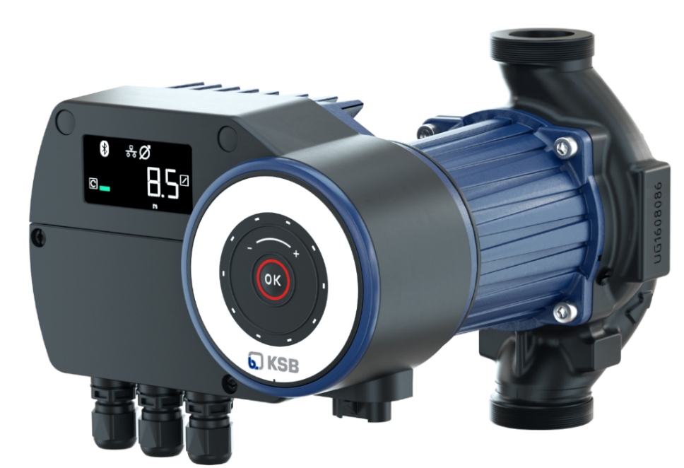
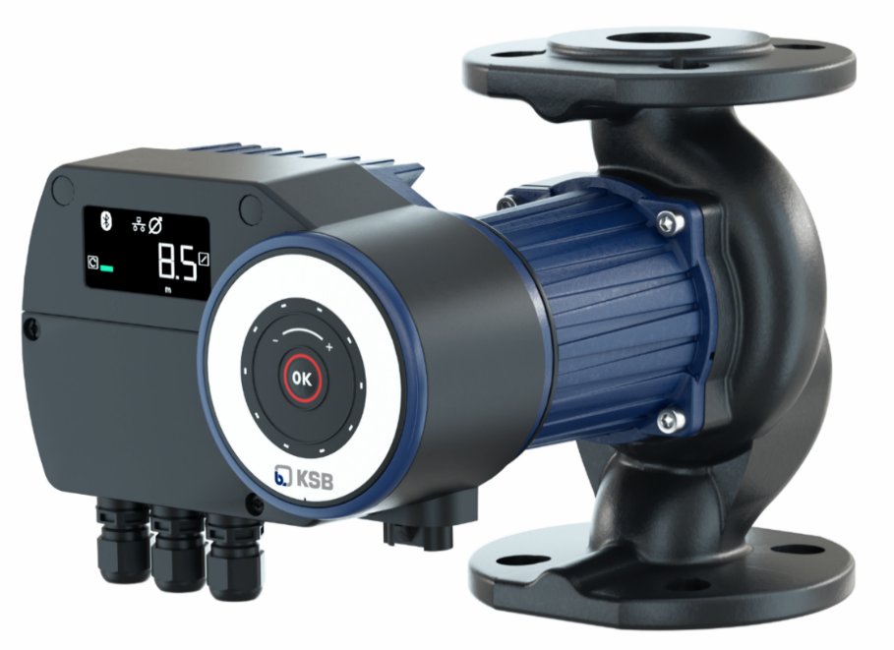
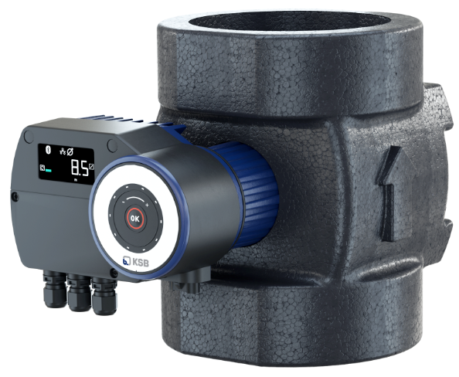
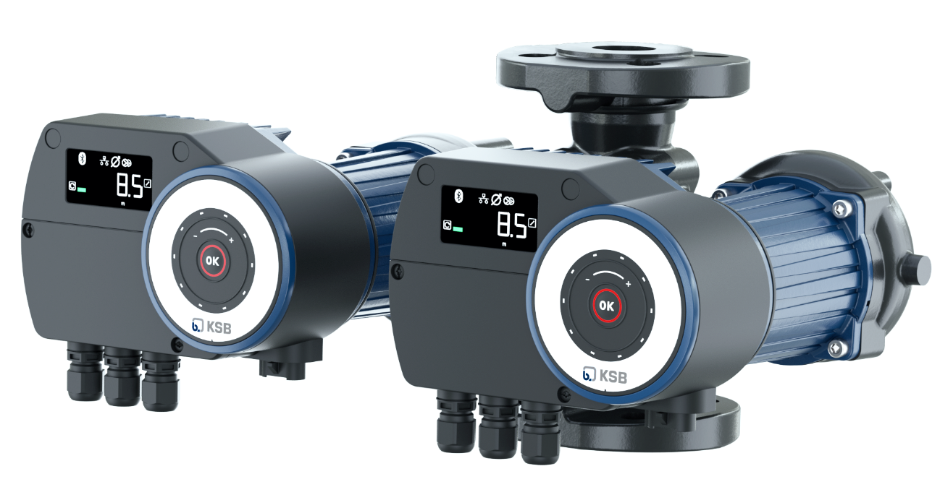
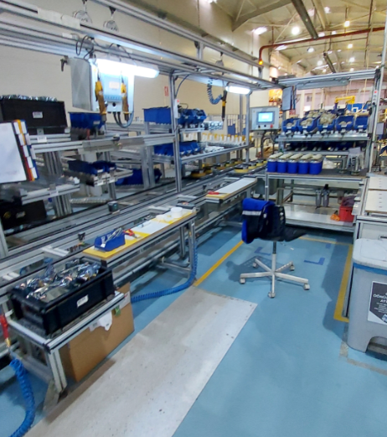
Početak prodaje
Calio Pro Plus / Calio Pro Plus Z
Novi modeli Calio Pro Plus i Calio Pro Plus Z su dostupni od sajma ISH (mart 2025), sa visokoeﬁkasnim i robusnim motorima sa kućištem od ugljeničnih vlakana, snage do 220 / 400 W.
Lansiranje na tržište modela Calio Pro Plus (Z) sa snagom do 1100 / 1800 W planirano je za leto 2025. godine.
Pumpa sa
navojnim priključkom
Pumpa sa prirubnicama
Sa toplotnom izolacijom
Dupleks pumpe

Slide 4

Komunikacija
Calio Pro Plus / Calio Pro Plus Z
Pozicioniranje proizvoda
Visokoefikasna i robusna pumpa Calio Pro Plus, sa fleksibilnim digitalnim interfejsima, idealna je za pametne zgrade. Model Calio Pro Plus omogućava maksimalne uštede zahvaljujući dinamičkom podešavanju radne tačke (DynamicControl). Novi motori bez potrebe za održavanjem, sa kućištem ojačanim ugljeničnim vlaknima i integrisanim filterom, štite od nečistoća kao što je magnetit. Planiranje i instalacija su brzi i jednostavni zahvaljujući jedinstvenoj varijanti za PN6/10/16.
Komunikacija
Calio Pro Plus je fleksibilna pumpa za grejanje namenjena pametnim zgradama.

Slide 5


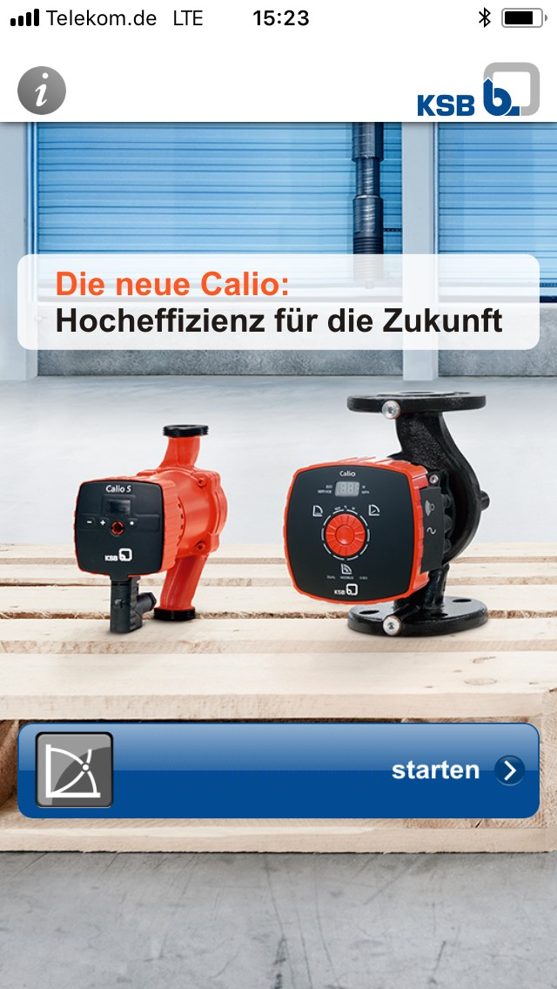
Tehničke karakteristike
Calio Pro Plus / Calio Pro Plus Z
Kućište pumpe sa KTL premazom za PN6/10/16
Veliki displej
Unapređena radna kola za veće Q i H
2 x relej (podesivi)
App za PC sa Bluetooth
Standardni Modbus Opcioni dodatni fieldbus interfejsi
Analogni ulaz: referentna vrednost / senzor
Motori bez potrebe za održavanjem, sa kućištem od plastike ojačane ugljeničnim vlaknima i integrisanim filterom za zaštitu od nečistoća kao što je magnetit
Digitalni ulaz:
Start/Stop
PT1000 ulaz
Kapacitivni upravljački točkić
Paralelni rad dve pumpe
Utikač 230V za motore do 400 W Priključci za motore od 1100 W / 1800 W

Slide 6
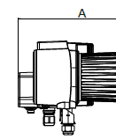
Ključne prednosti koje izdvaju Calio Pro Plus na tržištu
Calio Pro Plus / Calio Pro Plus Z
Energetski efikasno i rad bez senzora
Konstantni diferencijalni pritisak (Δp)
Proporcionalni diferencijalni pritisak (Δp)
Konstantna brzina
DynamicControl: Energetski efikasno automatsko podešavanje radne tačke prema promenljivim zahtevima bez rizika od nedovoljnog protoka
Kontrola temperature (uključujući regulaciju diferencijalnog pritiska u zavisnosti od temperature)
Automatsko podešavanje regulatora (patentirano)
Opcioni integrisani fieldbus interfejs za digitalizaciju
Modbus RTU sa proširenom funkcionalnošću
BACnet MS/TP
Profinet
BACnet IP
Modbus TCP/IP
Od 4.Q/2025
Jedna pumpa za tri klase pritiska
PN 6/10/16
Sa KTL zaštitnim premazom
Intuitivan koncept upravljanja
Bluetooth za aplikaciju i servis
Displej sa upravljačkim točkićem
Podešavanje režima rada i referentne vrednosti u metrima
Prikaz protoka (Q), visine podizanja (H), potrošnje električne energije i poruka o grešci
Nova radna kola za veće Q i H
Visokoefikasan i robusan motor
EEI ≤ 0,18 (Calio Pro Plus)
EEI ≤ 0,19 (Calio Pro Plus Z)
Tih rad
Kompaktna izvedba
Filteri bez potrebe za održavanjem – smanjuju prisustvo magnetita u motoru
Dodatne funkcije pumpe
Paralelni rad dve pumpe (2×50% ili 2×100%)
Nadzor rada pumpe
Minimalni i maksimalni protok
Noćni režim smanjenog rada
Funkcionalni rad (radi sprečavanja zastoja)
Funkcija odzračivanja
Merač toplote sa opcionim PT1000 senzorima
Detekcija povratnog toka
Standardizovani interfejsi za jednostavno planiranje
2x releja za alarm i signal rada
1x ulaz za start/stop
1x ulaz za referentnu vrednost / senzor
1x Modbus RTU standardna funkcija

Slide 7
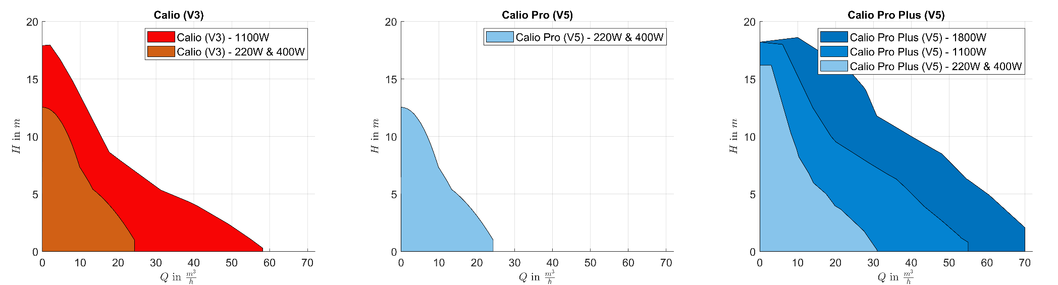
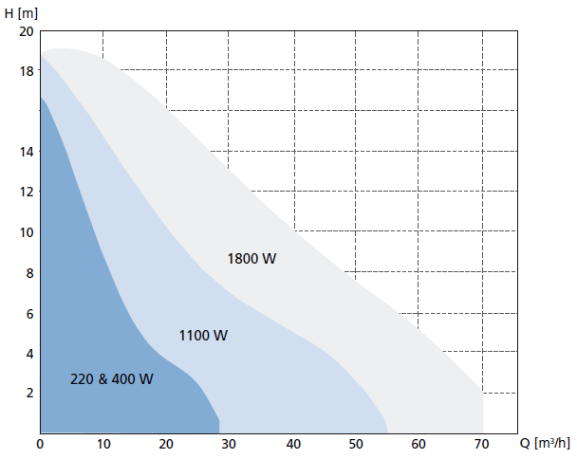
Proširene karakteristike radnih krivih modela Calio Pro Plus
Calio Pro Plus / Calio Pro Plus Z
Calio (V3)
Calio Pro (V5)
Calio Pro Plus (V5)
Novo:
1800W Motor
Proširen opseg hidrauličkih performansi pumpe

Slide 8
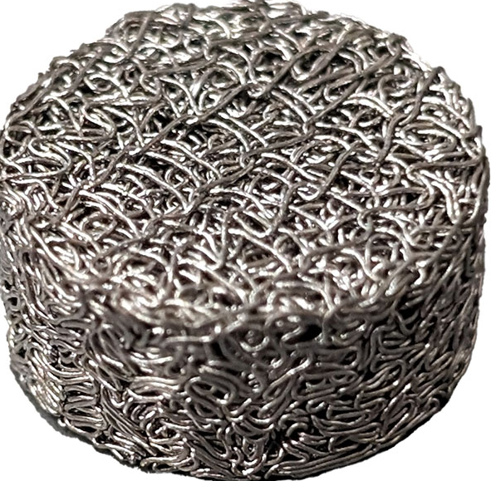
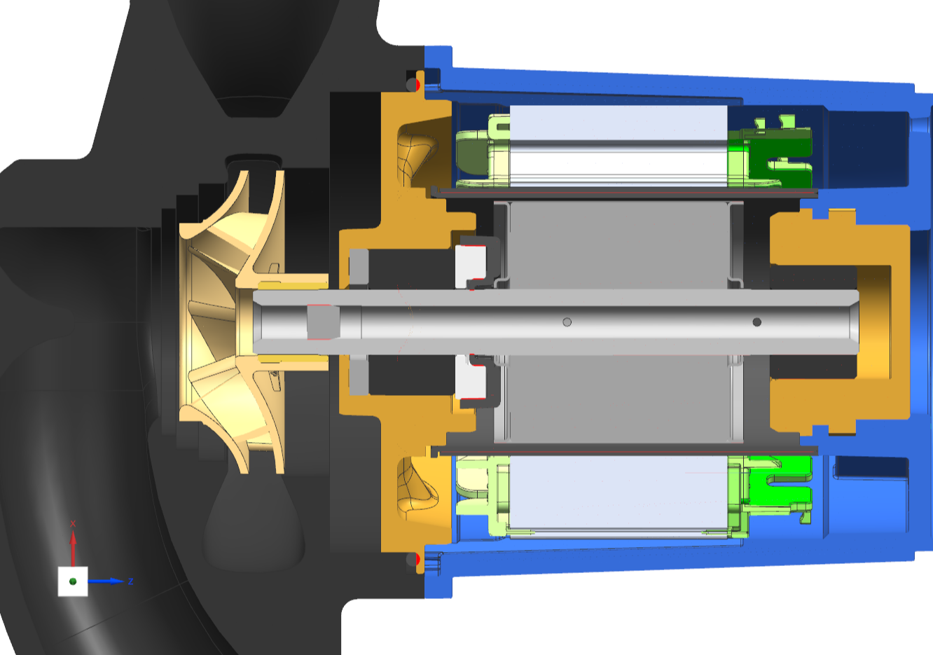
Zaštita od nečistoća i primesa poput magnetita
Calio Pro Plus / Calio Pro Plus Z
1.
2.
Konačni režim rada
Nakon početnog rada, filteri se zapuše I protok kroz motor prestaje, što rezultira gotvo nultim dodatnim nakupljanjem nečistoća unutar motora.
Početno vreme rada nakon puštanja u rad
Motor se odzračuje putem otvora na potisnom poklopcu i šupljoj osovini.Integrisani koncept sinterovanog filtera bez potrebe za održavanjem obezbeđuje minimalan prodor nečistoća.
Integrisani sinterovani filteri
Rotor od plastike ojačane ugljeničnim vlaknima
Filteri se zapuše
Motor sa rotorom od plastike ojačane sa ugljeničnim vlaknima pokazuje poboljšanu efikasnost zahvaljujući odsustvu gubitaka izazvanih vrtložnim strujama u kućištu. Zbog toga nije potrebno aktivno hlađenje, a protok se može smanjiti gotovo na nulu zahvaljujući integrisanom sinterovanom filteru bez potrebe za održavanje. Kao krajnji rezultat, unos čestica prljavštine poput magnetita je značajno smanjen.

Slide 9
Sizes and Specifications
Calio Pro Plus
Calio Pro Plus
DN | 25 | 30 | 32 | 40 | 50 | 65 | 80 | 100
40 | V3 / V5 W / G | V3 / V5 W | V3 / V5 G | V3 / V5 W / G | V3 / V5 G | New: V5 G | New: V5 G | New: V5 G
60 | V3 / V5 W / G | V3 / V5 W | V3 / V5 G | V3 / V5 G | V3 / V5 W / G | V3 / V5 W / G | New: V5 W / G | V3 / V5 W / G
70 |  |  |  | V3
80 | V3 / V5 W / G | V3 / V5 W | V3 / V5 W / G | V3 / V5 W / G | V3 / V5 W / G | New: V5 G | V3 / V5 G | New: V5 G
90 |  |  |  | V3 | V3 W | W
100 | V3 / V5 W / G | V3 / V5 W | V3 / V5 W / G | V3 / V5 W / G | V3 / V5 W / G | New: V5 G | New: V5 G | New: V5 G
120 | New: V5 W / G | V3 / V5 W / G | V3 / V5 W / G | V3 / V5 W / G | V3 / V5 W / G | V3 / V5 W / G | New: V5 W / G | New: V5 W / G
140 |  | New: V5 W | New: V5
150 |  |  |  | V3 / V5 G | V3 / V5 G | New: V5 G
160 |  | New: V5 | New: V5 W | W | W | W | New: V5 W
180 |  |  |  | V3 / V5 G | V3 / V5 G
Calio Pro Plus
18 new sizes
New impellers with extended pump performance curves
New 1100W/1800W motor
Improved EEI
New pump functions
Bluetooth with app connectivity
Standard Modbus interface
Optional fieldbus modules
Name | Colour
V3 = Calio V3 | 220W
V5 = Calio Pro Plus | 400W
W = WILO | 1100W
G = Grundfos | 1800W

Slide 10
Sizes and Specifications
Calio Pro Plus Z
Calio Pro Plus Z
DN | 25 | 30 | 32 | 40 | 50 | 65 | 80 | 100
40 |  | New: V5 | New: V5 G | New: V5 G | New: V5 G |  | G | G
60 |  | V3 / V5 W / G | New: V5 G | New: V5 G | New: V5 W / G | W | W / G | G
80 |  | New: V5 | V3 / V5 W / G | V3 / V5 W / G | V3 / V5 W / G | V3 / V5 G | G | G
90 |  |  |  |  | W
100 |  | V3 / V5 W / G | New: V5 G | V3 / V5 G | V3 / V5 G | New: V5 G | G | G
120 |  | New: V5 | V3 / V5 W / G | V3 / V5 W / G | V3 / V5 W / G | V3 / V5 W / G | W / G | G
140
150 |  |  | New: V5 | New: V5 G | New: V5 G | New: V5 G
160 |  |  |  | W | W | W | W
180 |  |  |  | V3 / V5 G | New: V5 G
Calio Pro Plus
16 new sizes
New impellers with extended pump performance curves
New 1100W/1800W motor
Improved EEI
New pump functions
Bluetooth with app connectivity
Standard Modbus interface
Optional fieldbus modules
Name | Colour
V3 = Calio V3 | 220W
V5 = Calio Pro Plus | 400W
W = WILO | 1100W
G = Grundfos | 1800W

Slide 11
Ugradbene mere
Calio Pro Plus
Calio Pro Plus Veličene | Priključci pumpe | Ugrad. mera
25-40/60/80/100/120 | G 1 1/2 | 180 mm
30-40/60/80/100/120/140/160 | G 2 | 180 mm
32-40/60/80/100/120/140/160 | DN 32 | 220 mm
40-40/60/80/100 | DN 40 | 220 mm
40-120/150/180 | DN 40 | 250 mm
50-40/60/80 | DN 50 | 240 mm
50-100/120/150/180 | DN 50 | 280 mm
65-40/60/80/100/120/150 | DN 65 | 340 mm
80-40/60/80/100/120/160 | DN 80 | 360 mm
100-40/60/80/100/120 | DN 100 | 450 mm
Calio Pro Plus
50 veličina
8 ugradbenih mera

Slide 12
Ugradbene mere
Calio Pro Plus Z
Calio Pro Plus Veličene | Priključci pumpe | Ugrad. mera
Z 30-40/60/80/100/120 | G 2 | 180 mm
Z 32-40/60/80/100/120/150 | DN 32 | 220 mm
Z 40-40/60/80/100 | DN 40 | 220 mm
Z 40-120/150/180 | DN 40 | 250 mm
Z 50-40/60/80 | DN 50 | 240 mm
Z 50-100/120/150/180 | DN 50 | 280 mm
Z 65-80/100/120/150 | DN 65 | 340 mm
Calio Pro Plus Z
29 veličina
6 ugradbenih mera

Slide 13
Razlike u odnosu na Calio Pro

Slide 14
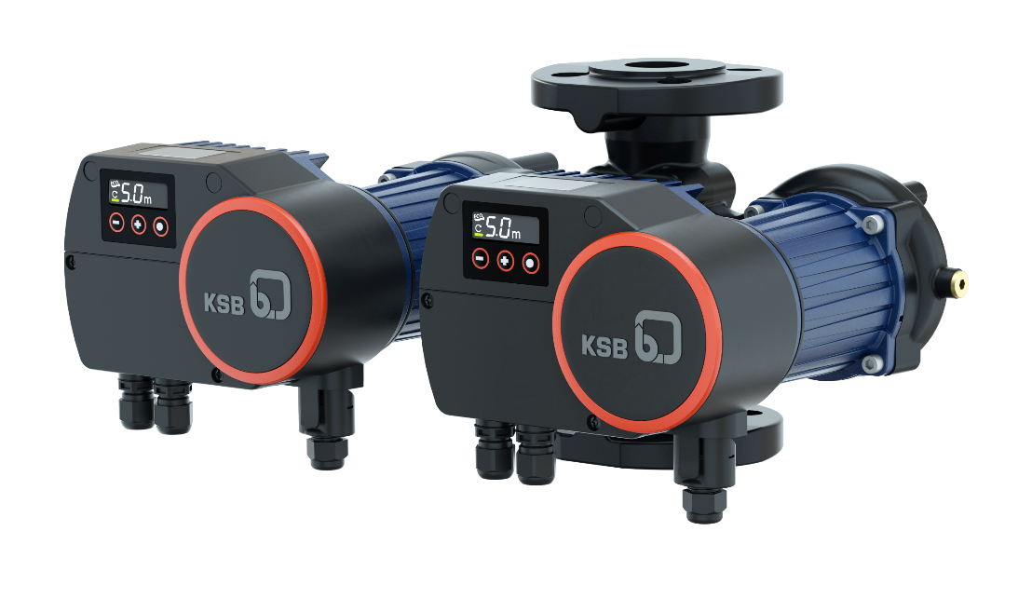
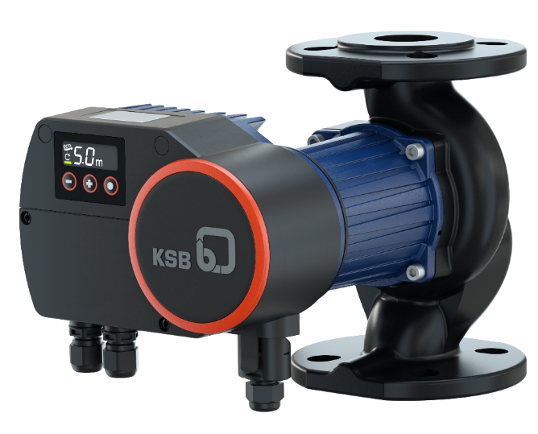
Communication
Calio Pro / Calio Pro Z
Product Positioning
The high efficient glandless pump Calio Pro with DynamicControl enables maximum cost savings and is ideal for replacing uncontrolled heating pumps in larger buildings. Its design allows for particularly easy commissioning and installation.
Communication
Calio Pro is the simple and clever heating pump in larger buildings.

Slide 15
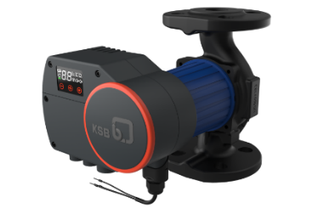
Razlike Calio Pro od Calio Pro Plus
Calio Pro / Calio Pro Z
Univerzalno kućište za tri klase pritiska
PN 6/10/16
KTL zaštita
Displej sa tasterima
Maksimalna ušteda energije uz DynamicControl
1 x Alarm relej
Motori bez potrebe za održavanjem sa rotorom od plastike ojačane karbonskim vlaknima i integrisanim sistemom filtera pružaju zaštitu od nečistoća kao što je magnetit
Rad sa paralelnom pumpom
230V Priključak
EEI ≤ 0.2

Slide 16

Razlike Calio Pro od Calio Pro Plus
Calio Pro / Calio Pro Z
Energetski efikasna i rad bez senzora
Konstantni ∆p
Proporcionalni ∆p
Konstantna brzina
DynamicControl: Energetski efikasno automatsko podešavanje radne tačke u skladu sa promenljivim zahtevima, bez rizika od nedovoljnog snabdevanja
Automatsko podešavanje regulatora (patentirano)
Univerzalno kućište za tri klase pritiska
PN 6/10/16
KTL premaz
Visokoefikasan i robustan motor
EEI ≤ 0,2
Tih rad
Sinterovani filter bez potrebe za održavanjem koji obezbeđuje minimalan prodor nečistoća
Jednostavno za korišćenje
Podešavanje režima rada i referentne vrednosti u metrima
Prikaz poruka o grešci
Isti interfejs sa tasterima kao kod Calio S modela
Dodatne funkcije pumpe
Integrisani rad sa dvostrukom pumpom
Funkcija odzračivanja
Standardizovani interfejsi za jednostavno planiranje:
1x relej za alarm (standard)

Slide 17
Competitors

Slide 18
Competitors Overview
Calio Pro Plus / Calio Pro Plus Z
 | KSB Calio Pro Plus | Grundfos Magna 3 | Wilo Stratos Maxo Plus | DAB Evoplus
Pressure Class | PN6/10/16 | Extra PN6/10 Extra PN16 | Only PN6/10 Extra PN16 | Extra PN6 Extra PN10 Extra PN16
Energy Efficiency Fulfilment | Single: EEI ≤ 0.18 Double: EEI ≤ 0.19 | Single: EEI ≤ 0.17 – 0.20 Double: EEI ≤ 0.17 – 0.20 | Single: EEI ≤ 0.17 – 0,19 Double: EEI ≤ 0.17 – 0,19 | Single: EEI ≤ 0.21 – 0.24 Twin: EEI ≤ 0.22 – 0.23
Function | Very extensive | Very extensive | Very extensive | Reduced
Bluetooth / App | Yes | Yes | Yes | No
Modbus | Standard | Optional | Optional | No
BACnet, Profibus, Profinet | Available in accessories | Available in accessories | Available in accessories | No

Slide 19
Tehnički podaci

Slide 20
Tehnički podaci
Calio Pro Plus / Calio Pro Plus Z
Tehnički podaci | Opis
Oblast primene / Tipične aplikacije | Sistemi grejanja, ventilacije, klimatizacije, hlađenja i cirkulacije Jednocevni i dvocevni sistemi Sistemi podnog grejanja Kotlovski krugovi ili primarni krugovi Krugovi punjenja akumulacionih spremnika Solarni sistemi Toplotne pumpe
Medijum | Voda za grejanje do maks. 110 °C u skladu sa VDI 2035 Mediji veće viskoznosti (mešavina voda-glikol do odnosa mešanja 1:1)
Medijum Temperatura | -10°C do 110°C
Temperatura okoline | 0°C do max. 40°C
Relativna vlažnost tokom rada | <95 %, ne sme doći do kondenzacije

Slide 21
Tehnički podaci
Calio Pro Plus / Calio Pro Plus Z
Tehnički podaci | Opis
IP stepen zaštite | IPX4D
Prosečni nivo buke | ≤ 45 dBA
Napon | 1~230 V AC +/- 10%
Frekvencija | 50 - 60 Hz
Tip mreže | TN (prema IEC/EN 60364)
EEI | Vlažni rotor: Indeks energetske efikasnosti EEI ≤ 0,18 (Calio Pro Plus Z: ≤ 0,19)
Tip motora/ Efikasnost | Visokoefikasan sinhroni motor sa permanentnim magnetima, bez četkica, samohlađen, sa beskonačno promenljivom proporcionalnom regulacijom pritiska
Broj obrtaja | Do 5000 O/min (rpm)
Sertifikati | CE, UKCA

Slide 22

RoHS
Calio Pro Plus / Calio Pro Plus Z
Materijali
Delovi | Opis
Kućište pumpe | Sivo liveno gvožđe sa KTL premazom (EN-GJL-200)
Vratilo | Nerđajući čelik 1.4034
Radno kolo | Plastika sa sadržajem staklenih vlakana (PSU-GF30)
Ležaj | Keramika / Ugljeni umetci
Rotor | Plastika ojačana karbonskim vlaknima
Izolacioni omotač | Polipropilen
RoHS2 je direktiva 2011/65/EU Evropske unije koja se odnosi na električnu i elektronsku opremu i njihovu proizvodnju. RoHS je skraćenica za „Ograničenje opasnih supstanci“, a upravo je to i cilj ove EU direktive: ograničiti upotrebu opasnih supstanci u električnoj i elektronskoj opremi.

Slide 23
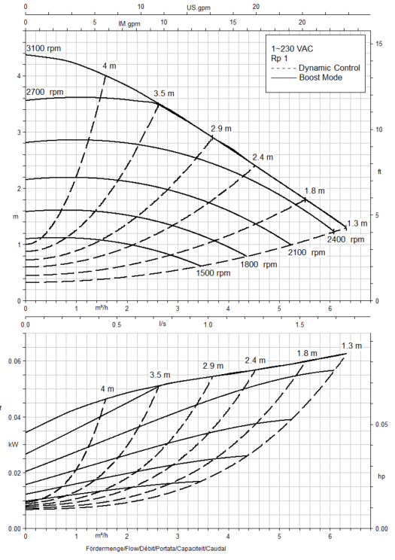
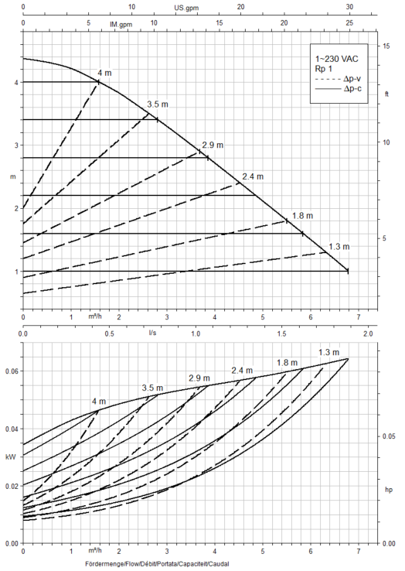
Prikaz krivih pumpe/režimi rada
Calio Pro Plus / Calio Pro Plus Z
Calio Pro Plus 25-40 Boost Mode (Const. Speed), DynamicControl)
Calio Pro Plus 25-40 Δpv, Δpc
Prikazani režimi rada:
Proporcionalna regulacija pritiska Δp-v (podesiva u metrima)
Konstantna regulacija pritiska Δp-c (podesiva u metrima)
DynamicControl – dinamički prilagođen diferencijalni pritisak (podesiv u metrima)
Boost režim – rad konstantnom brzinom (podesiv u obrtajima u minuti – rpm)

Slide 24
Rukovanje/Upravljanje

Slide 25
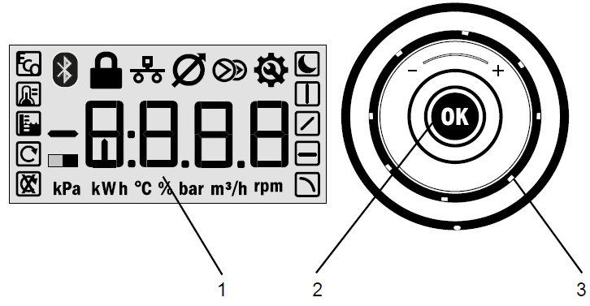
Kontrolni točkić / Pregled ekrana
Calio Pro Plus / Calio Pro Plus Z
(1) Displej
(2) Kapacitivni kontrolni točkić sa OK dugmetom
(3) Segmentni LED ekran za vizuelno navođenje (npr. prilikom podešavanja zadate vrednosti)
Moguća podešavanja pomoću kontrolnog točkića
Režim rada / Referentna vrednost → Pritisnite dugme OK i držite 3 sekunde
Eksterni interfejsi → Pritisnite dugme OK i držite 6 sekundi
Napredne funkcije → Pritisnite dugme OK i držite 9 sekundi
Vraćanje na fabrička podešavanja → Pritisnite dugme OK i držite 30 sekund
Rad i podešavanje se vrše pomeranjem prsta u smeru (+) ili (−) na kontrolnom točkiću i pritiskanjem OK dugmeta. Simboli na displeju označavaju izabrana podešavanja.

Slide 26

Simboli upravljačke jedinice
Calio Pro Plus / Calio Pro Plus Z
Simbol | Opis
 | Bluetooth aktivan / neaktivan
 | Upravljačka jedinca zaključana / nije zaključana
 | Analogni ulaz aktivan / neaktivan
Status Indikator
 | Status pumpe - radi
 | Status pumpe – ne radi
 | Status LED Zelena = Pumpa je spremna za rad Žuta = Upozorenje Crvena = Alarm

Slide 27
Simboli upravljačke jedinice
Calio Pro Plus / Calio Pro Plus Z
Jedinica
 | Izmerena snaga iz električne mreže P1 Simbol svetli Na displeju se prikazuje vrednost snage iz mreže
 | Napor Simbol svetli Na displeju se prikazuje vrednost napora
 | Protok Simbol svetli Na displeju se prikazuje vrednost protoka
 | Brzina Simbol svetli Na displeju se prikazuje brzina
Radni režimi
 | Konstantni diferencijalni pritisak Δp-c Simbol svetli kada je funkcija aktivna
 | Proporcijalni diferencijalni pritisak Δp-v Simbol svetli kada je funkcija aktivna
 | Konstantna brzina Simbol svetli kada je funkcija aktivna
 | Dynamic Control (Δp-v) Simbol svetli kada je funkcija aktivna

Slide 28
Puštanje u rad - Primer
Calio Pro Plus / Calio Pro Plus Z
Podešavanje konstantnog diferencijalnog pritiska (Δp-c) i zadate vrednost
 | Korak 1: Aktiviranje režima podešavanja Pritisnite dugme OK i držite 3 sekunde. Simbol za aktivni režim rada će se osvetliti
 | Korak 2: Izaberite režim rada Δp-c za konstantni diferencijalni pritisak Pomerajte prst u smeru (+) ili (−) na kontrolnom točkiću dok se ne upali simbol Δp-c. Pritisnite dugme OK da potvrdite.
 | Korak 3: Podesite vrednost napora Pomerajte prst u smeru (+) ili (−) na kontrolnom točkiću da biste povećali ili smanjili referentnu vrednost napora. Pritisnite dugme OK da potvrdite zadatu vrednost. Zadata vrednost će zasvetleti i biti sačuvana
/
h
3
Nova funkcija: U režimu rada Δp-v moguće je precizno podešavanje radne tačke kako za protok (Q), tako i za visinu podizanja (H).

Slide 29
Funkcije

Slide 30


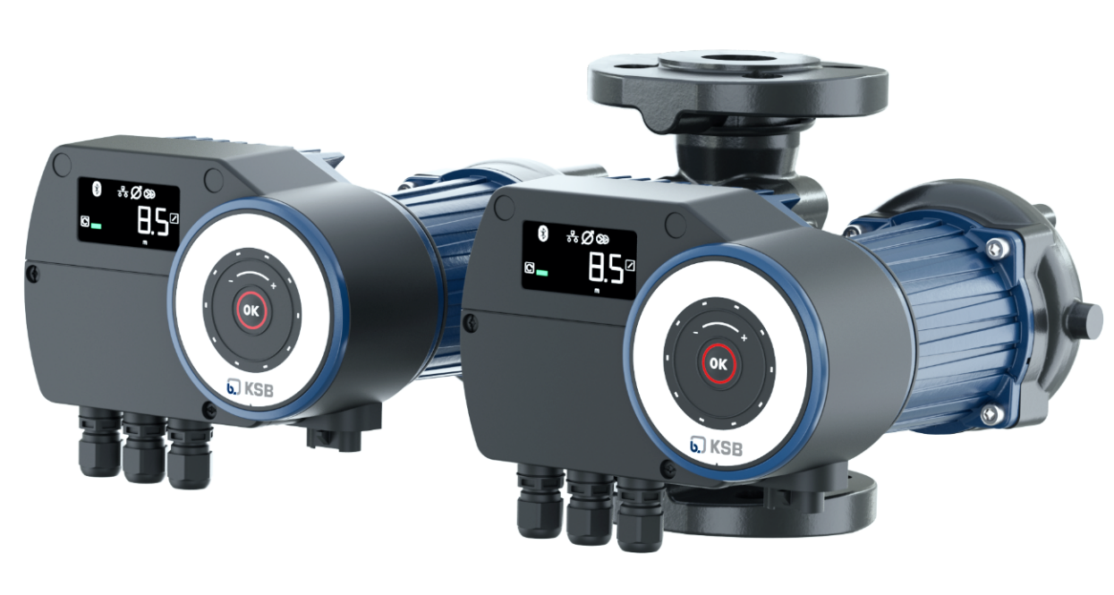
Funkcije pumpe
Calio Pro Plus / Calio Pro Plus Z
Procena bez senzora i prikaz radne tačke i električne snage
Nadzor radne tačke pomoću minimalnog / maksimalnog protoka
Noćni režim i temperaturno kontrolisani noćni režim putem PT1000 senzora ili internog temperaturnog senzora
Kalorimetar pomoću PT1000 senzora
Ušteda energije putem smanjenja snage pri malom protoku
Funkcija odzračivanja
Ušteda energije putem režima mirovanja (sleep mode)
Rad dvostruke pumpe sa funkcijom redundantnosti
Merač energije
Merač protoka

Slide 31
Zaštitne funkcije
Calio Pro Plus / Calio Pro Plus Z
Funkcije zaštite motora, kao što su nadzor temperature i gubitak faze (nepostojanje jedne od faza)
Elektronske funkcije zaštite putem temperaturnih senzora
Nadzor prekida kabla (funkcija „živa nula“)
Zaštita pumpe od rada na suvo bez senzora
Funkcija deblokade
Periodični funkcionalni rad radi sprečavanja blokade tokom zastoja

Slide 32
Brojači / Fabrička podešavanja
Calio Pro Plus / Calio Pro Plus Z
Brojači
Brojač radnih sati
Fabrički zadati parametri:
Radne krive pumpe
Podaci o motoru
Automatsko podešavanje kontrolera (patentirano)
Režim rada dp-v, setpoint: ½ x max napora

Slide 33
Hvala na pažnji

